Slide 1
第5章 多媒体技术
思考：多媒体技术的发展改变了计算机的使用领域
5.1 多媒体技术概述
5.2 音频处理
5.3 图像处理
5.4 动画处理

Slide 2
5.1 多媒体技术概述
5.1.1 多媒体与多媒体技术
媒体：传播信息的媒介，通俗的说就是宣传的载体或平台，能为信息的传播提供平台的就可以称为媒体。
多媒体：由两个或两个以上单媒体组合而成，是把多种媒体（文字、声音、图形、图像、动画、视频等）集成在一起而产生的一种传播和表现信息的载体。
多媒体技术：利用计算机综合处理图、文、声、像等信息的技术。

Slide 3

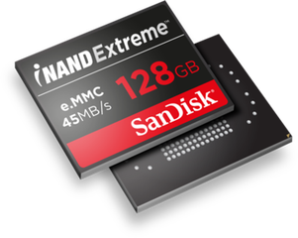
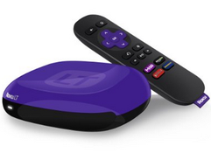
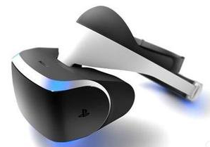
5.1 多媒体技术概述
5.1.2 多媒体技术与应用
多媒体关键技术：
多媒体压缩技术
大容量存储技术
多媒体同步技术
虚拟现实技术

Slide 4
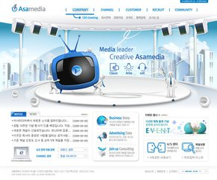
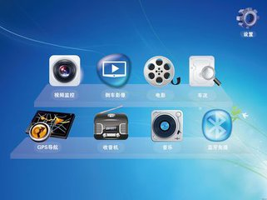
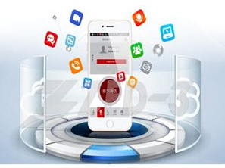
5.1 多媒体技术概述
5.1.2 多媒体技术与应用
新媒体下的多媒体技术：
多媒体网页
多媒体传输技术
移动多媒体技术

Slide 5
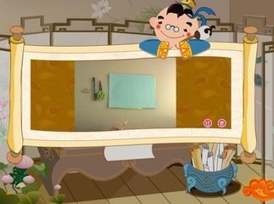
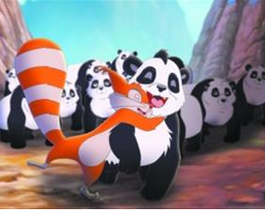
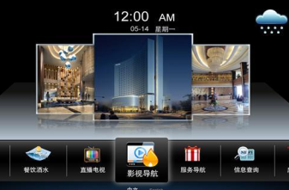

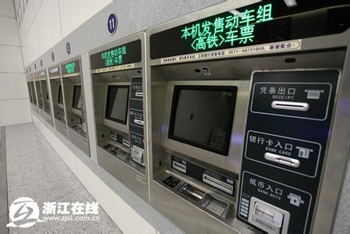
5.1 多媒体技术概述
5.1.2 多媒体技术与应用
多媒体技术应用：
电子出版物
文化娱乐
多媒体网络通信
教育与培训
咨询与公共服务

Slide 6
5.1 多媒体技术概述
5.1.3 多媒体系统的组成
硬件系统
软件系统
音频部件及设备
操作系统多媒体功能
视频部件及设备
多媒体信息处理工具
大容量存储设备
多媒体集成工具
其他输入输出设备
多媒体应用软件

Slide 7
5.2 音频处理
5.2.1 音频信号概述
声音的基本特点：
声音是一种通过介质传播的连续波。
声音的三个要素：音调、音强、音色。
音频信号数字化：
计算机只能处理0、1数字信号，自然界中的各种声音都是模拟信号，需经过数字化后方可利用计算机处理。
数字化过程包括：采样、量化、编码。

Slide 8

5.2 音频处理
5.2.1 音频信号概述
声音文件的存储量：
公式：采样频率×量化位数×声道×时间÷8
如：44.1×1000×16×2×60÷8＝10584000B≈10MB
常用的音频文件格式：
WAV格式、MP3格式、MIDI格式、
RA格式、WMA格式

Slide 9
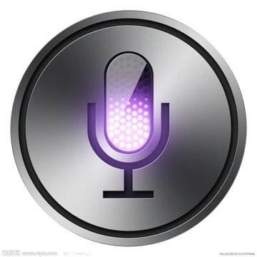
5.2 音频处理
5.2.2 语音合成与识别技术
语音合成技术：
赋予计算机“讲话”的能力，用语音输出结果。
两种可能实现的途径：数字存储技术、数字信号处理
语音识别技术：
用语音来代替键盘输入和编辑文字，使计算机具有“听懂”语音的能力。

Slide 10
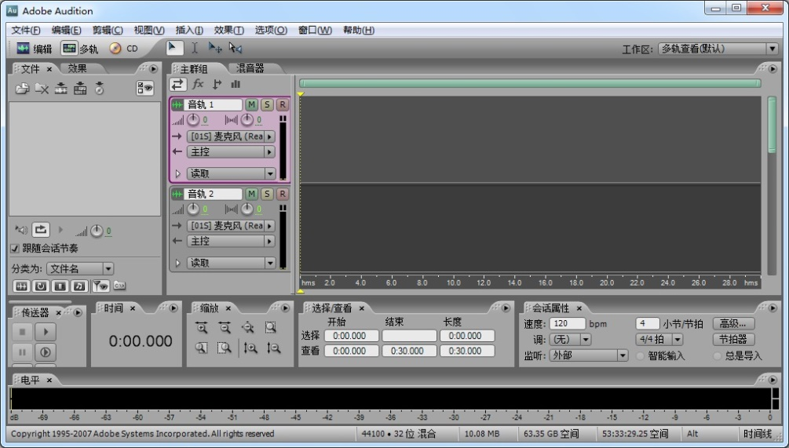
5.2 音频处理
5.2.3 音频处理技术
Adobe Audition是一款功能强大的专业数字音频处理软件。专为在照相室、广播设备和后期制作设备方面工作的音频和视频专业人员设计，可提供先进的音频混合、编辑、控制和效果处理等功能。

Slide 11

5.3 图像处理
5.3.1 图像的基本概念
像素与图像分辨率
图像是由很多像素组成。像素是一个正方形的颜色块，是构成图像的基本单位。每一个像素都有不同的颜色值，单位面积上像素越多，图像效果就越清晰。
图像分辨率是用于度量图像内数据量多少的一个参数，可用dpi（每英寸像素数）或图像长和宽像素的数量来表示。

Slide 12

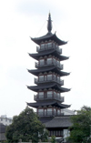
5.3 图像处理
5.3.1 图像的基本概念
图像与图形
图形是由图元（直线、圆、圆弧、矩形、任意曲线等）组成的矢量图。
图像是由像素组成的位图，是纵横交叉点（像素）构成的数字信息（如照片）。

Slide 13
5.3 图像处理
5.3.1 图像的基本概念
图像的色彩和色彩模式
图像色彩是用色相、亮度、饱和度以及对比度和色调来描述的。
色彩模式决定了一幅数字图像用于计算机屏幕上显示或打印输出的颜色模型。
RGB模式、 HSB模式、 CMYK模式

Slide 14
5.3 图像处理
5.3.1 图像的基本概念
数字图像的压缩
高分辨率的图像占用的存储空间很大，因此通常需要对其进行压缩来减少图像存储时的数据量。图像压缩方法大致可分为两种：无损压缩和有损压缩。
图像的常见格式
BMP格式、GIF格式、JPEG格式、PNG格式、PSD格式、TIFF格式等。

Slide 15
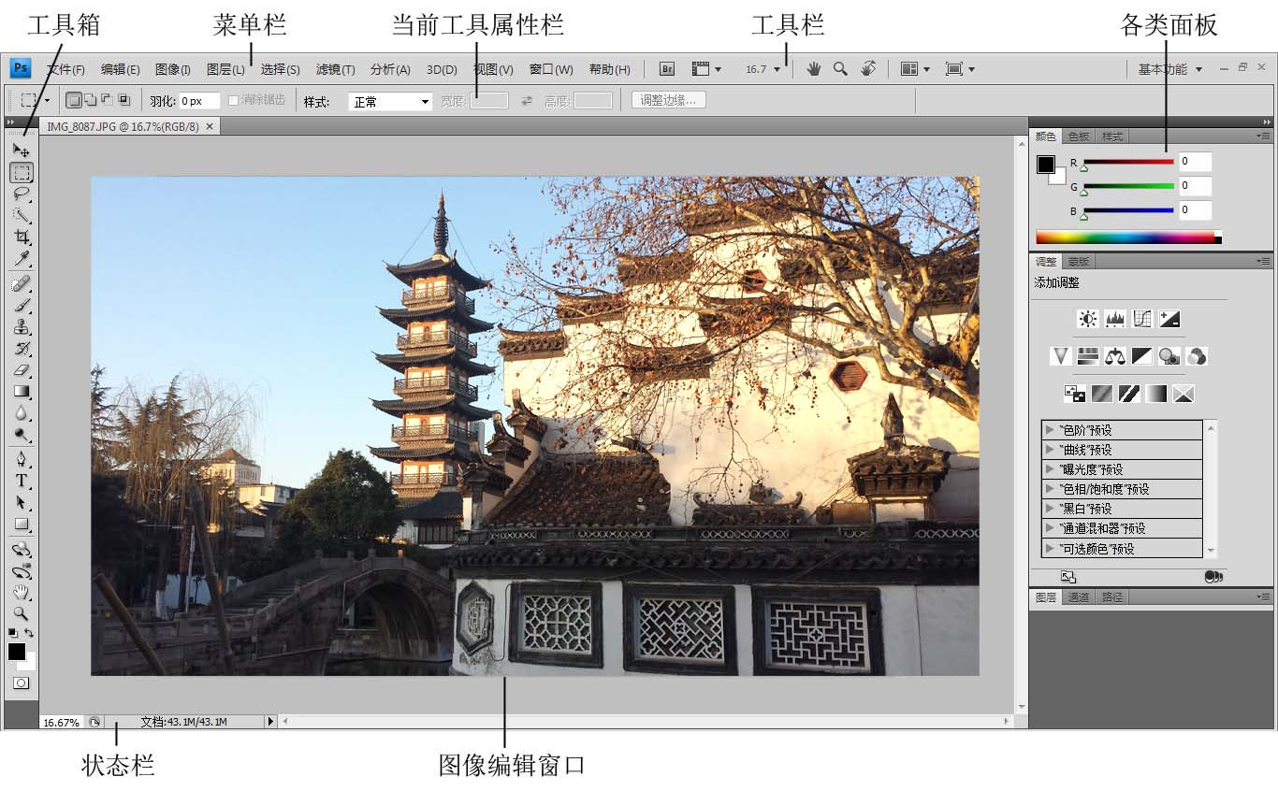
5.3 图像处理
5.3.2 Photoshop基本使用
Photoshop CS4是一个专业化的图形图像处理软件，是Adobe公司开发的用于印刷和网络出版的设计环境，其功能强大，界面友好且提供了许多实用工具

Slide 16
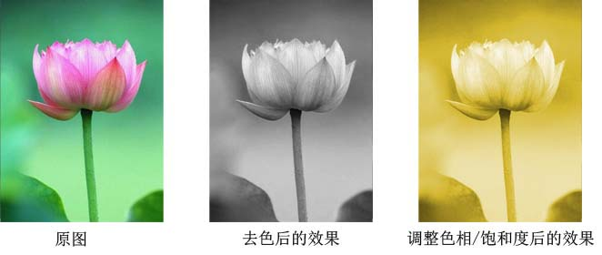
5.3 图像处理
5.3.2 Photoshop基本使用
图像文件的基本操作
新建图像文件、打开图像文件、保存图像文件（psd、jpg）
图像的基本编辑
更改图像的色彩、更改图像的大小

Slide 17
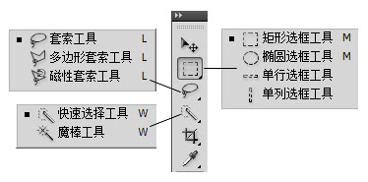
5.3 图像处理
5.3.2 Photoshop基本使用
选区的操作
 选区的建立：选框工具、套索工具、魔棒工具、 文字蒙版工具等（包括“选择”→ 全选、反向、取消选择）
选区的操作：
填充（油漆桶或渐变）、
描边、羽化、扩展等。

Slide 18
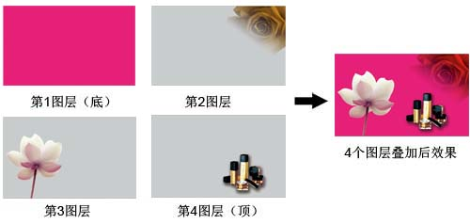
5.3 图像处理
5.3.2 Photoshop基本使用
图层的操作
图层就像是一张透明纸，可以在这张透明纸上画画，多个图层叠放在一起就是一个完整的图像。
基本操作：新建图层、复制图层、删除图层、移动图层、合并图层等。
图片合并：
对某图层上对象的修改，不会影响到其他图层。

Slide 19


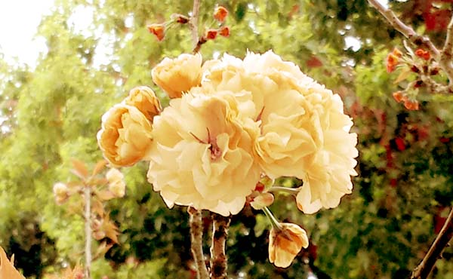
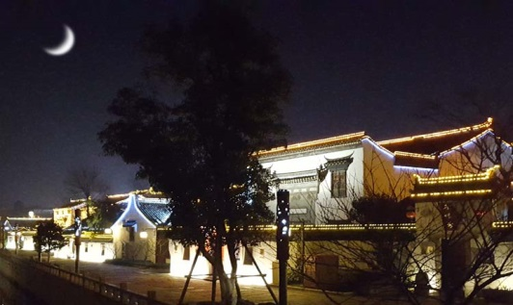
上机实践一
5.3 图像处理
常用工具的使用：
文字工具的使用：
图像色彩的调整：
操作要求见《计算机应用基础实践指导》P73-P79

Slide 20
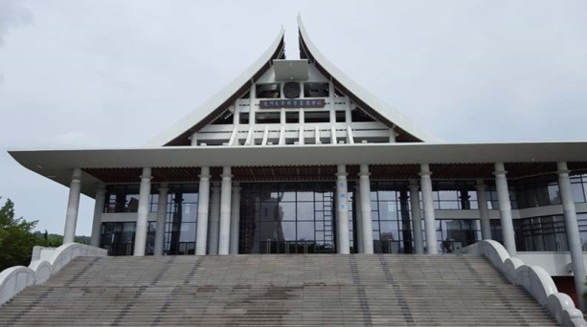

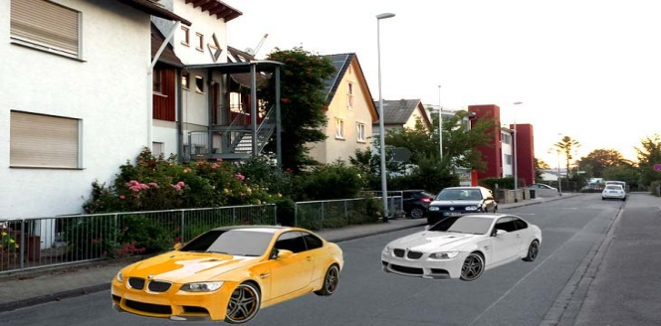
实验拓展一
5.3 图像处理
操作要求见《计算机应用基础实践指导》P79-80
将台阶上的人去除。
利用各类工具和图层合成图像
合成图像，并更改车身颜色

Slide 21
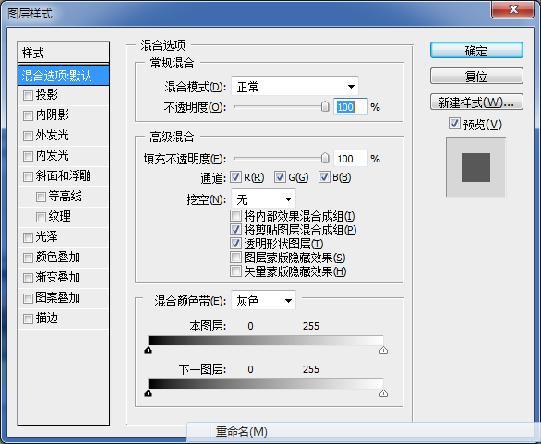
5.3 图像处理
5.3.2 Photoshop基本使用
图层的操作
图层样式：图层样式可以改变图层中对象的一些效果，比如投影、斜面浮雕效果、发光、渐变叠加等。
图层模式：也被称为图层混合模式

Slide 22
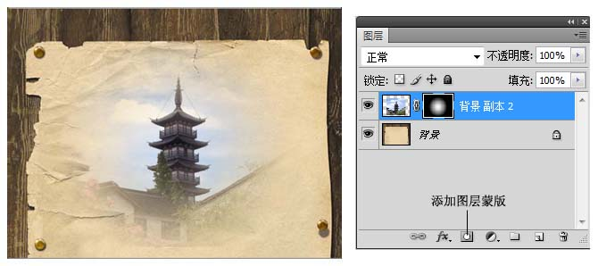
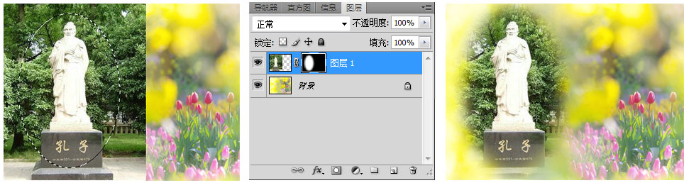
5.3 图像处理
5.3.2 Photoshop基本使用
图层蒙版：与文档具有相同分辨率的256级色阶灰度图像，主要可用于合成图像，或艺术效果的设置。
蒙版中的纯黑色区域可以遮盖当前图层中的图像；纯白色区域可以遮盖下面图层中的内容；而灰色区域则呈现出不同层次的透明效果。

Slide 23
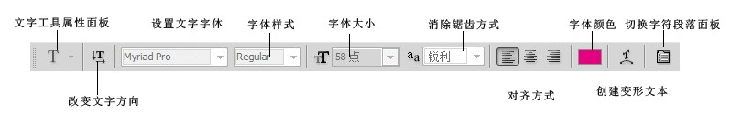
5.3 图像处理
5.3.2 Photoshop基本使用
文字的应用
文字工具可以为图像添加文本，也可以利用文字的形状作为选区产生一些特殊的应用。

Slide 24
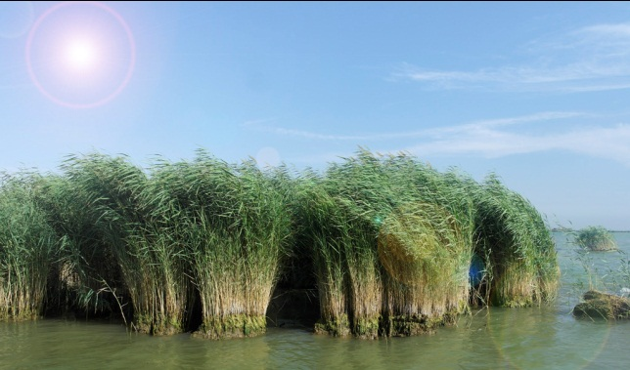
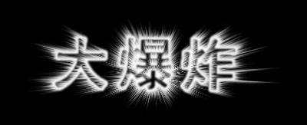
5.3 图像处理
5.3.2 Photoshop基本使用
滤镜的应用
滤镜主要是用来实现图像的各种特殊效果。比如适当的模糊，适当的扭曲，合适的艺术效果等。

Slide 25
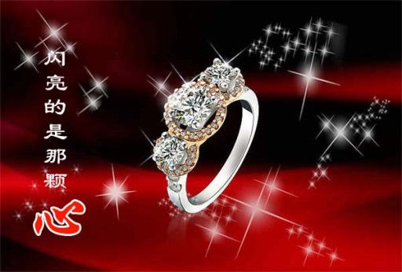
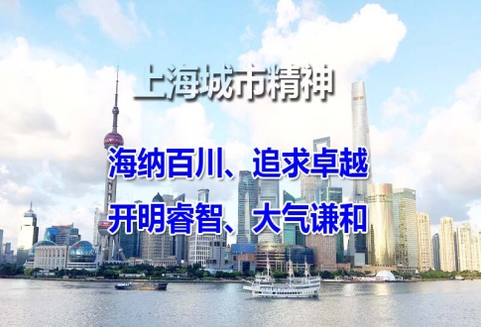
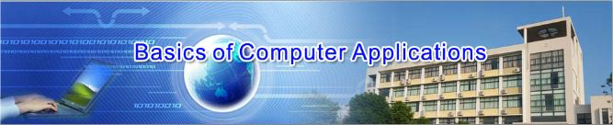
上机实践二
5.3 图像处理
图层混合模式和图层透明度
蒙版文字和图层样式的设置
图层蒙版的使用
操作要求见《计算机应用基础实践指导》P81-P87

Slide 26
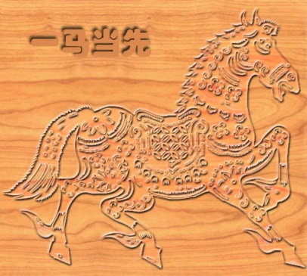


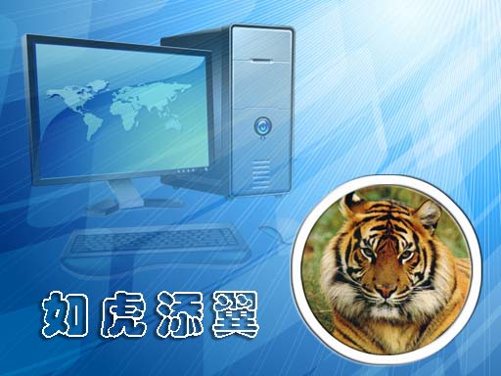
实验拓展二
5.3 图像处理
保护地球
一马当先
拼图贴片
如虎添翼
操作要求见《计算机应用基础实践指导》P87-89

Slide 27
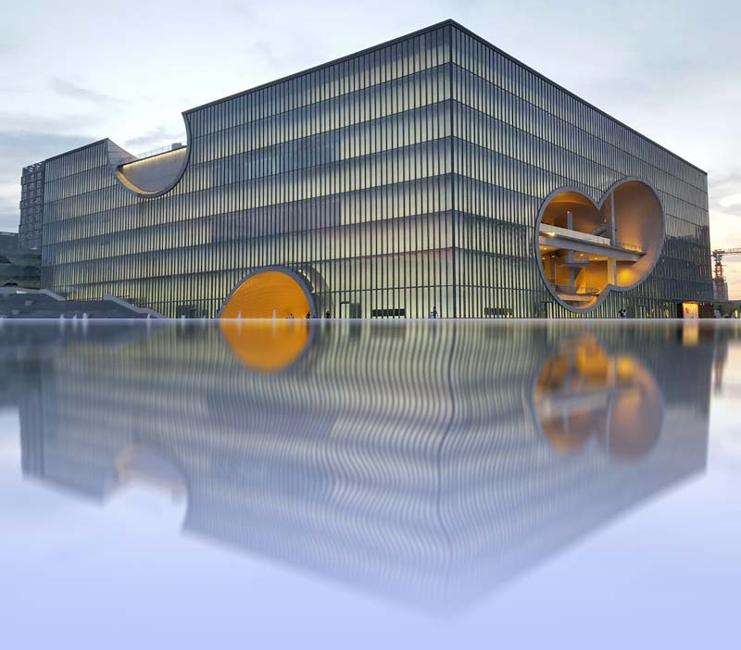
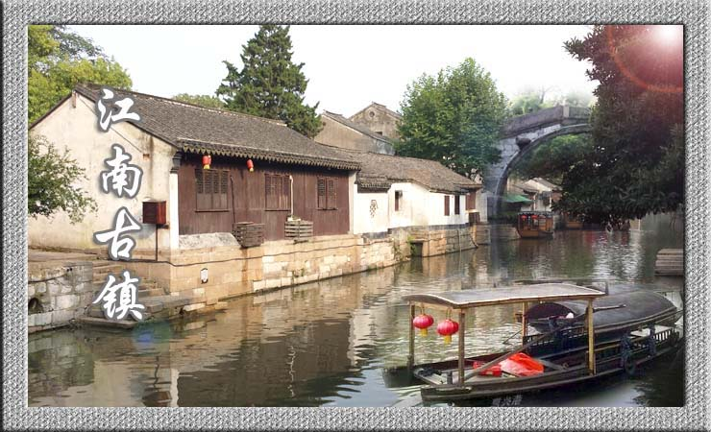
综合上机实践
5.3 图像处理
利用滤镜制作水中倒影
利用图层蒙版和滤镜制作江南古镇的宣传相框
操作要求见《计算机应用基础实践指导》P89-P93

Slide 28
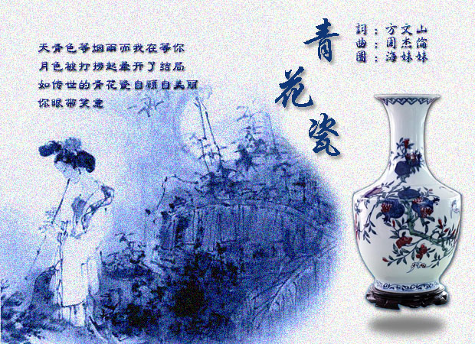
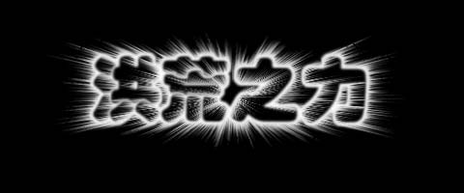
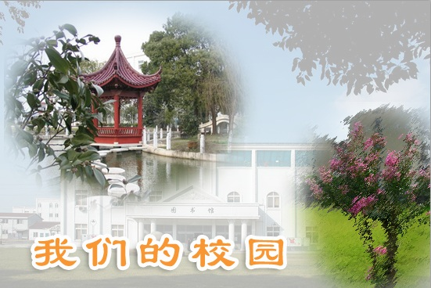
实验综合拓展
5.3 图像处理
青花瓷
文字爆炸
操作要求见《计算机应用基础实践指导》P94-95
我们的校园

Slide 29








5.4 动画处理
5.4.1 动画的基本概念
什么是动画
动画利用了人类眼睛的视觉滞留效应。人在看物体时，物体在大脑视觉神经中的停留时间约为1/24秒。

Slide 30
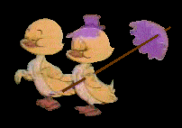
5.4 动画处理
5.4.1 动画的基本概念
传统动画和计算机动画
传统动画是制作在胶片上的，先将具有差异变化的图绘制在胶片上，然后通过摄像机连续拍摄一系列的画面，播放时便实现了动画。
计算机动画先将动画中比较关键的画面（也称关键帧）输入计算机，然后由计算机通过计算自动产生动画的中间画面（也称过渡帧）。

Slide 31
5.4 动画处理
5.4.1 动画的基本概念
计算机动画的类型
帧动画：构成动画的基本单位是帧，很多帧组成一部动画片。
矢量动画：经过计算机计算而生成的动画，其画面只有一帧，主要变现变换的图形、线条、文字和图案。
二维动画：又称平面动画，是帧动画的一种。
三维动画：又称空间动画，可以是帧动画，也可以是矢量动画。
虚拟现实：用计算机合成人工世界。

Slide 32

5.4 动画处理
6.4.1 动画的基本概念
动画制作软件
GIF格式动画：由一系列具有差异的画面连续播放产生的，但GIF动画的实现工作则由计算机完成。如：GIF Animation、Cool 3D、Flash等
SWF格式动画能用比较小的存储空间来表现丰富多彩的多媒体形式，而且可以具有交互性。 如：Flash

Slide 33
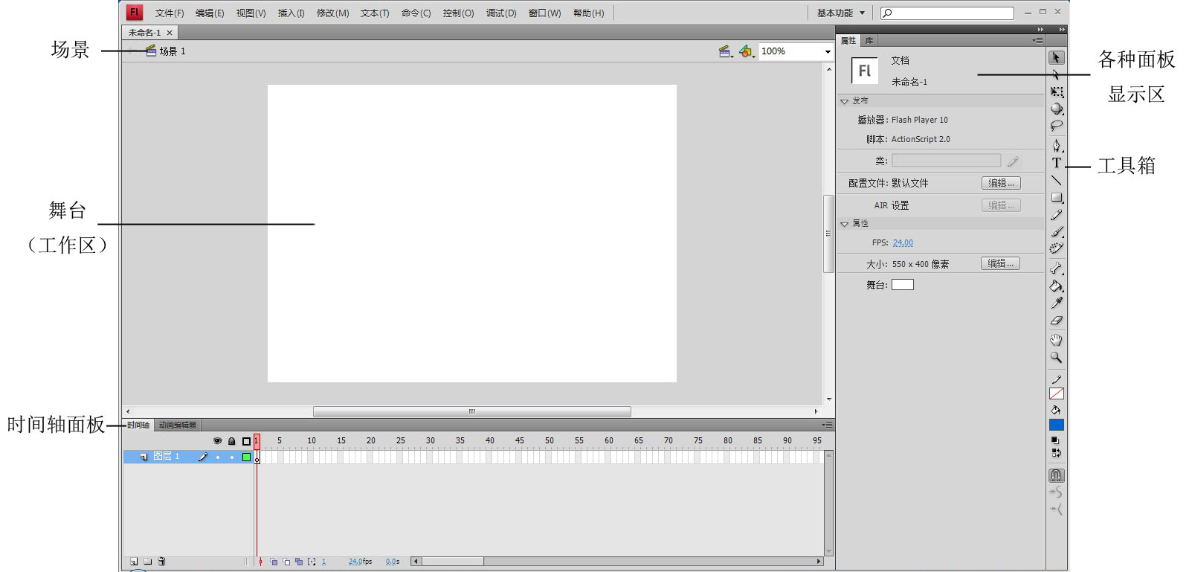
5.4 动画处理
6.4.2 Flash CS4的基本使用
Flash CS4工作界面

Slide 34
5.4 动画处理
构思Flash动画的思路与构思一部电影有些相似。因此，我们常常将Flash动画称为Flash影片。
制作一个比较复杂的动画时，可采用多个场景，从而将动画内容拆分开来，在各个场景中分别制作。
绘制和编辑动画内容的区域。在动画播放时只显示舞台上出现的内容，舞台之外的内容是不显示的。
6.4.2 Flash CS4的基本使用
Flash动画的常用术语
定义动画发生变化的关键画面。关键帧中有内容的用实心圆表示，没有内容的用空心圆表示。
实际上是前一个关键帧的副本，使关键帧的画面在时间上产生延续。
有Flash根据前后两个关键帧的内容自动生成的中间帧，起到过渡的作用。
每个图层都分别包含了要显示在舞台上的内容。利用不同的图层来组织和安排不同的动画对象。
影片
场景
舞台
时间轴帧控制区是实现Flash动画的关键部分，它主要用于组织和控制在一定时间内帧的数量和帧中的内容。
图层
时间轴
有很多时候需要重复使用某些素材，可以事先将素材转换或新建元件，存放在库中，以便重复使用或者再次编辑修改。
关键帧
静止帧
过渡帧
元件

Slide 35

5.4 动画处理
6.4.3 Flash CS4动画制作
逐帧动画的制作
利用提供的素材01.png-18.png，采用逐帧动画来制作一朵花的生长过程。舞台大小200像素×400像素，总的播放时间为2秒钟，其中生长过程1.5秒，最后静止显示0.5秒。

Slide 36
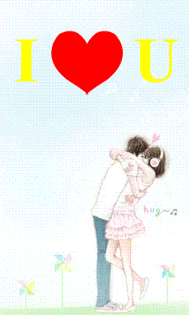
5.4 动画处理
6.4.3 Flash CS4动画制作
形状补间动画的制作
利用提供的素材love.jpg作为整个动画的背景，采用形状补间动画来由“红心”逐渐变形为“love”，静止显示10帧，再逐渐变回“红心”的过程。舞台大小根据背景图像自动匹配，帧频为默认，动画总长为60帧，前10帧为静止帧。

Slide 37
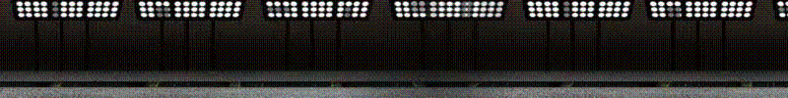
5.4 动画处理
6.4.3 Flash CS4动画制作
传统补间动画的制作
打开“撞车试验.fla”文件，采用传统补间动画来实现一辆飞逝的小车撞上一辆停靠着的车辆，实例效果如图所示。舞台大小为800*100帧频为默认，动画总长为60帧，最后5帧为静止帧。

Slide 38
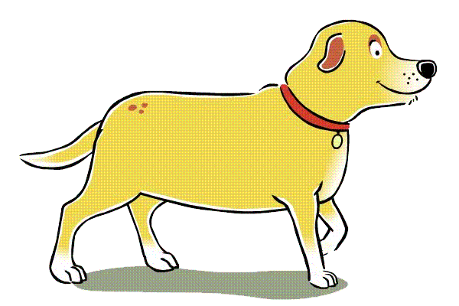
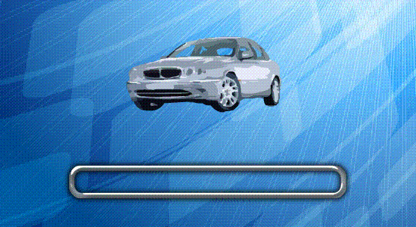

上机实践一
5.4 动画处理
1、利用逐帧动画制作小狗走路
2、利用变形动画制作下载进度条
3、利用传统补间动画制作汽车广告。
操作要求见《计算机应用基础实训指导》P108-P113

Slide 39



实验拓展一
5.4 动画处理
1、逐帧动画（打字效果）
2、形状补间动画（四季变换）
3、传统补间动画（数字流动）
操作要求见《计算机应用基础实训指导》P102-103

Slide 40

5.4 动画处理
6.4.3 Flash CS4动画制作
引导层动画的制作
打开“花园.fla”文件，相关的素材已导入库中，采用补间动画制作一个花园的景色，有蝴蝶飞舞、有蜜蜂采蜜。舞台大小和帧频均默认、整个动画共60帧。

Slide 41

5.4 动画处理
6.4.3 Flash CS4动画制作
遮罩动画的制作
利用提供的素材，制作一个自动展开画轴的动画，舞台大小为900×200，背景颜色为绿色，帧频为默认，整个动画共50帧，前后各5帧为静止帧。

Slide 42
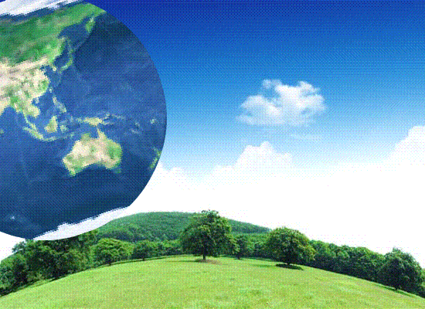

上机实践二
5.4 动画处理
1、制作一个自转的地球和文字出现的遮罩动画
2、制作一段在水墨画背景的衬托下，空中一个小鸟自由飞翔，水中还有两条小鱼在游动，并伴有鸟鸣的声音
操作要求见《计算机应用基础实训指导》P103-P108

Slide 43
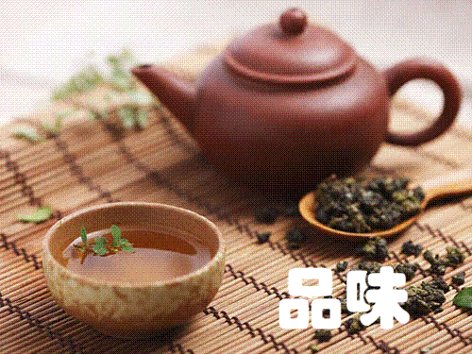
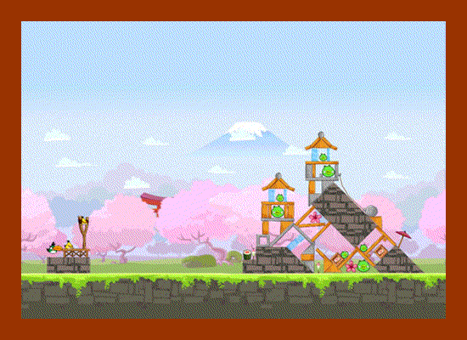


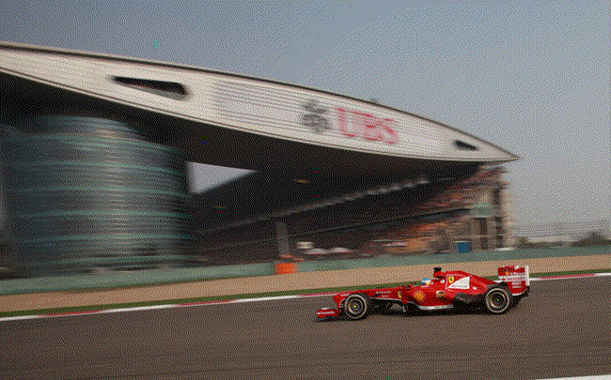
实验拓展二
5.4 动画处理
1、
2、
3、
4、
5、
操作要求见《计算机应用基础实践指导》P109-110

Slide 44

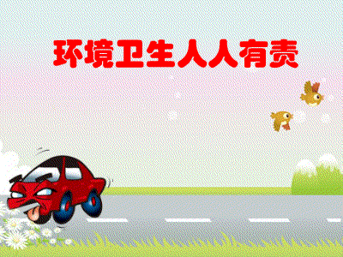
综合上机实践
5.4 动画处理
环保
清茶
操作要求见《计算机应用基础实践指导》P110-P115

Slide 45
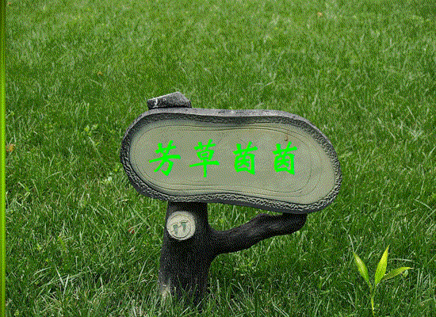



实验综合拓展
5.4 动画处理
1、
3、
2、
4、
操作要求见《计算机应用基础实践指导》P115-116

Slide 46
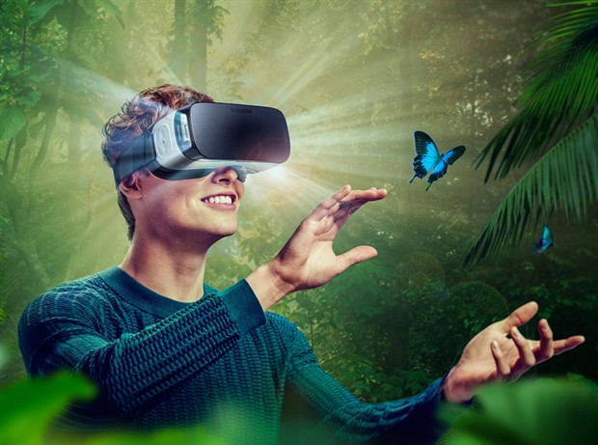
知识拓展：虚拟现实VR
虚拟现实技术（Virtual Reality，简称VR）是一种可以创建和体验虚拟世界的计算机仿真系统它利用计算机生成一种模拟环境是一种多源信息融合的交互式的三维动态视景和实体行为的系统仿真使用户沉浸到该环境中。
虚拟现实中的“现实”是泛指在物理意义上或功能意义上存在于世界上的任何事物或环境，它可以是实际上可实现的，也可以是实际上难以实现的或根本无法实现的。而“虚拟”是指用计算机生成的意思。

Slide 47

课后作业
理论练习：《计算机应用基础实践指导》P152
实践练习：《计算机应用基础实践指导》P176

